Slide 1

Banco de Dados
Para iniciantes (SQL)

Slide 2





Quem sou eu?
Mestrando em Informática Aplicada – UFRPE
MBA em Data Science e Analytics - USP
MBA em Tecnologia para Negócios: Al, Data Science e Big Data- PUCRS
MBA em Inteligência de Negócio – Estacio de Sá
Especialização em Inteligência Artificial – IBRATEC
Especialização em BIG DATA (CIÊNCIA DE DADOS) - UNYLEA
Bacharel em Sistemas de Informação – Estacio de Sá
Tecnólogo em Análise e Desenvolvimento de Sistemas - IBRATEC
Gerente de Governânça e Ciência de Dados da Emprel
Prof. Luiz Fernando Calábria
@lfcalabria
+55 81 9.8581-7232
lfcalabria@gmail.com
https://www.linkedin.com/in/lfcalabria/

Slide 3
O que vamos Aprender?
01 - Introdução a Bancos de Dados
02 - Conhecendo um modelo de dados
03 -Criando um banco de dados no MySQL
04 - DDL ( Data Definition Language) :
Linguagem de Definição de Dados
05 - DML (Data Manipulation Language) :
Linguagem de Manipulação de
Dados
06 - DQL ( Data Query Language )
Linguagem de Consulta de Dados

Slide 4
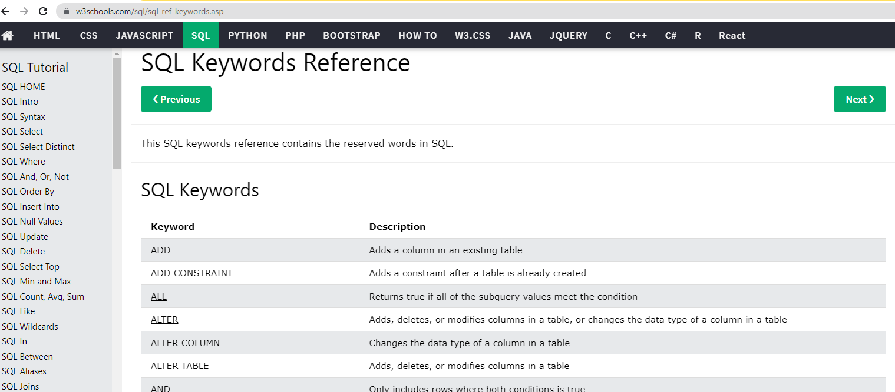
Referencial Teórico
https://www.w3schools.com/sql/sql_ref_keywords.asp

Slide 5







O que é um Banco de Dados?
São coleções organizadas de dados que se relacionam de forma a criar algum sentido e dar mais eficiência durante uma pesquisa.
Exemplos:

Slide 6
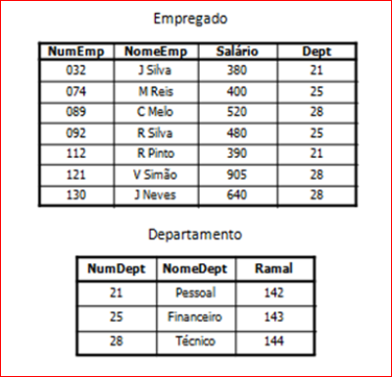
Conceitos
Banco de Dados
SGBD - Sistema Gerenciador de Banco de Dados :
é um programa que gerencia e regula as requisições dos dados de um banco de dados.
Banco de Dados:
Ferramentas que permitem o armazenamento e manipulação dados.
Tabelas
Estruturas de dados organizadas em linhas e colunas
Colunas
Campos que formam um linha
Linhas
Registros ou tuplas

Slide 7
Conceitos
Banco de Dados
Índices
Estruturas que gerenciam a ordenação dos valores dos campos informados para melhorar a velocidade de acesso às linhas de dados.

Slide 8
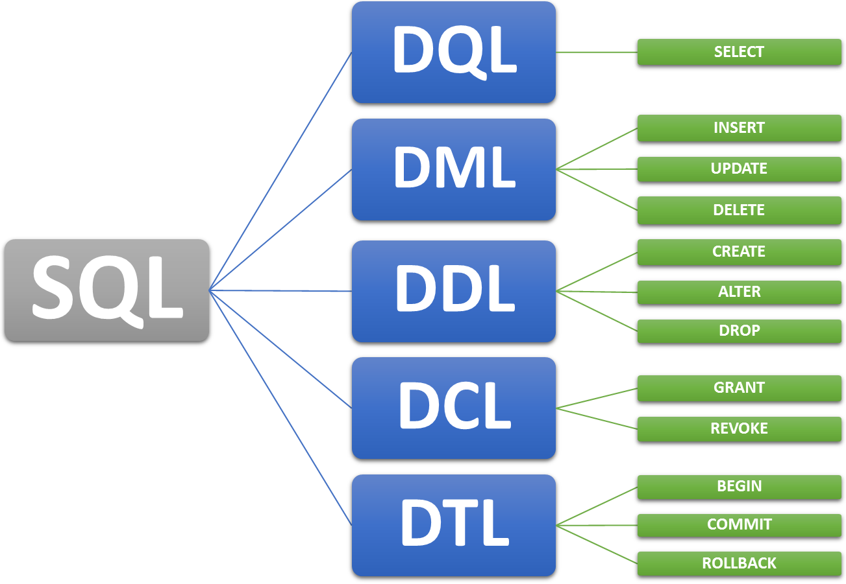
Conceitos
Banco de Dados
SQL – Structured Query Language
É uma linguagem estruturada que permite criar, manipular, consultar as informações armazenadas em um bando de dados
Padrão ANSI92

Slide 9
Entendendo Modelos de Dados

Slide 10
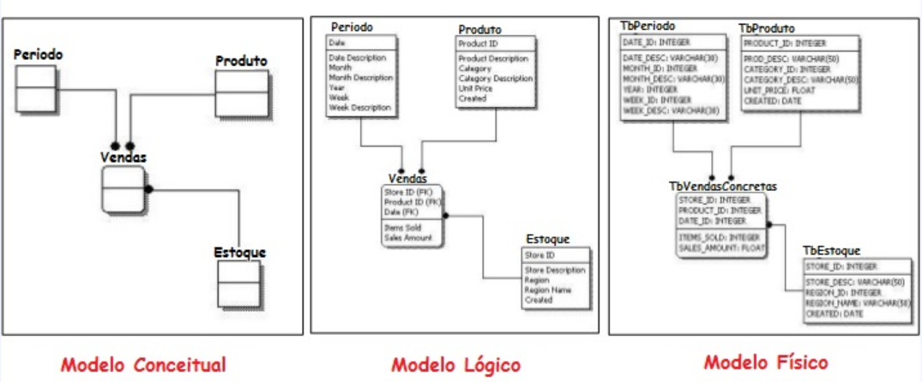
Tipos de Modelos de Dados
Característicass | Conceitual | Lógico | Físico
Nome da Entidade | * | *
Relacionamento entre entidades | * | *
Atributos | * | *
Chave primária |  | *
Chave Estrangeira |  |  | *
Tipo das colunas |  |  | *

Slide 11
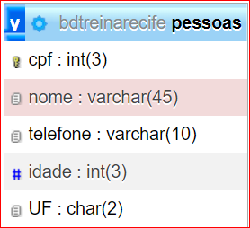
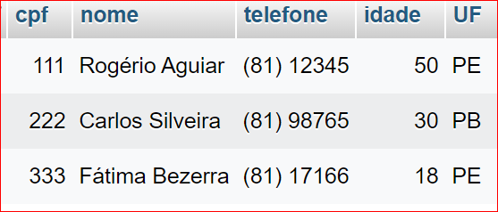
Tabela de pessoas - bdtreinarecife
Tabela PESSOAS
Conteúdo da tabela PESSOAS

Slide 12
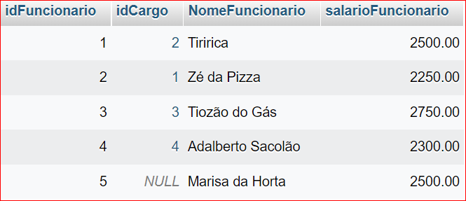
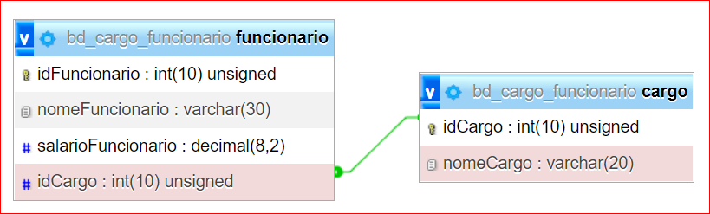
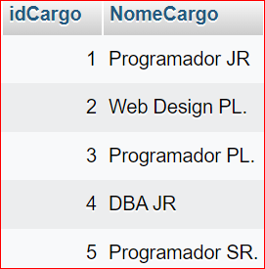
Funcionário / Cargos – bd_cargo_funcionario
Entendendo o relacionamento
1
Lota
n

Slide 13
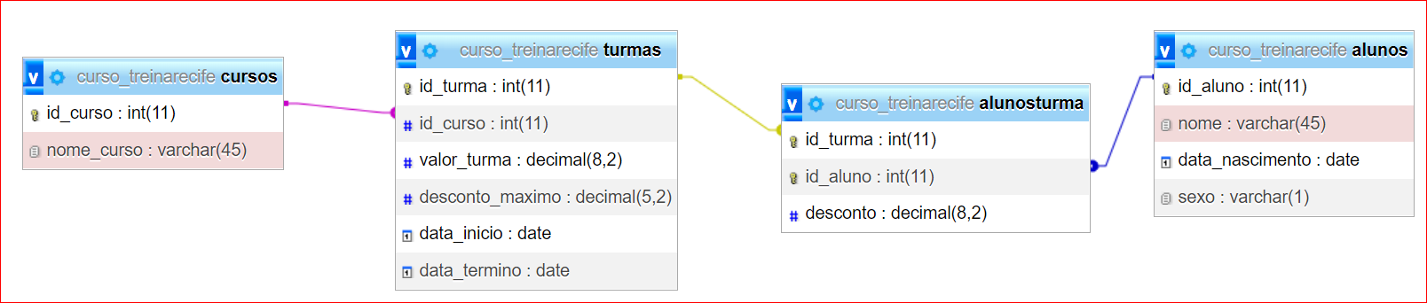
Cursos / Turmas – curso_treinarecife
Entendendo o relacionamento – Modelo Físico
Possui
1
Tem
1
n
1
n
n
Está

Slide 14
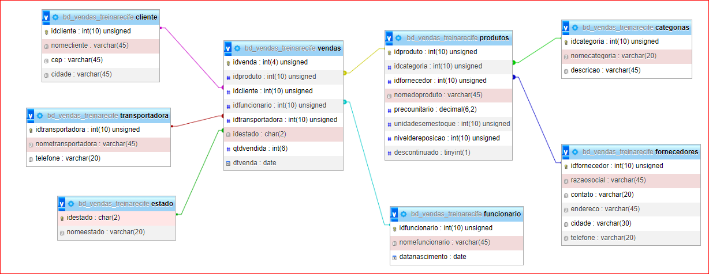
VENDAS – bd_vendas – Modelo Físico
Entendendo o relacionamento
1
Gera
Qualifica
1
1
Está
n
n
n
n
n
Entrega
n
n
Fornece
n
1
1
Faz
1
Localiza
1
1

Slide 15
DDL – Data Definition Language
CREATE , ALTER e DROP
Linguagem de Definição de Dadso

Slide 16
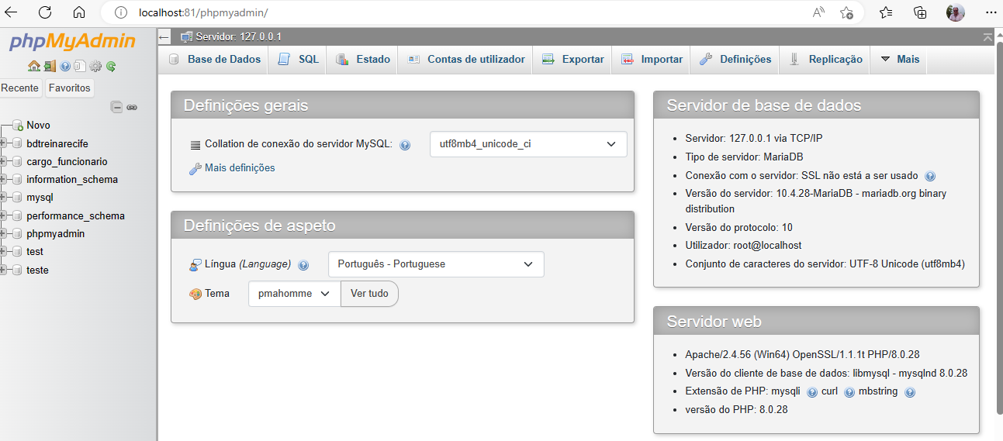
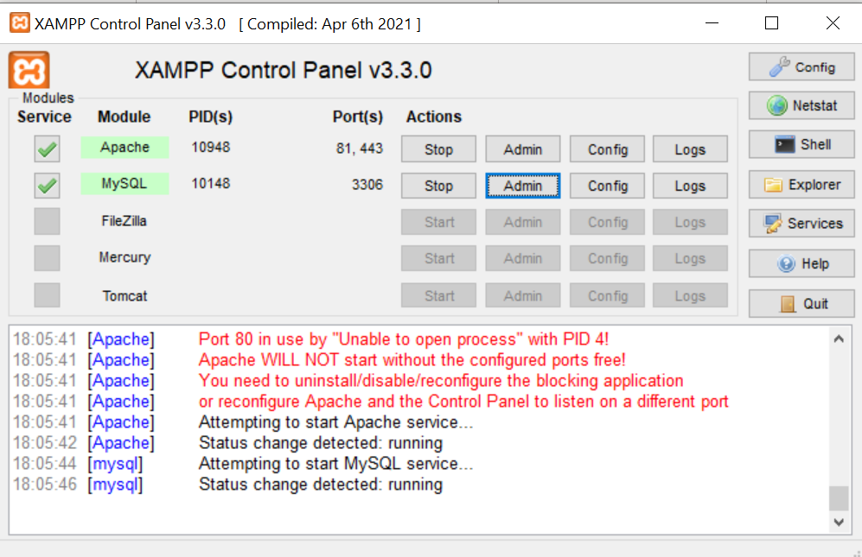
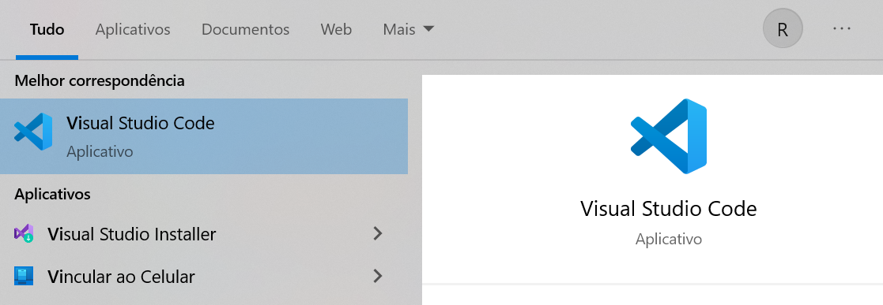
Ambiente que iremos trabalhar

Slide 17

Criando e Eliminando um banco no MySql
Criando um Banco de Dados
#dica: o nome do banco de dados poderá ter até 64 caracteres. Apesar de ser permitido utilizar todos ao caracteres exceto ‘/’ ou ‘.’, é uma boa pratica não utilizar caracteres especiais.
CREATE DATABASE [IF NOT EXISTS] nome_do_banco
Exemplo:
CREATE DATABASE IF NOT EXISTS bd_treinarecife;
CREATE DATABASE bd_treinarecife;
Eliminando um Banco de Dados
DROP DATABASE [IF EXISTS] nome_do_banco
Exemplo:
DROP DATABASE IF EXISTS bd_treinarecife;
DROP DATABASE bd_treinarecife;

Slide 18
Tipo de Dados mais comuns do MySql
Tipo | Strings – Alfanumérico
CHAR(tam) | String que ocupa tamanho fixo entre 0 e 255 caracteres
VARCHAR(tam) | String de tamanho variável, até 65535 caracteres
Tipo | Numérico – Inteiro / Decimal
INT(tam) | SIGNED: -2.147.483.648 e 2.147.483.647 | UNSIGNED: 0 a 4.294.967.295
DECIMAL(m,d) | Ponto decimal com “m“ dígitos no total (precisão) e “d” casas decimais (escala); o padrão é 10,0; “m” vai até 65 e “d” até 30.
Tipo | Data / Hora
DATE | Uma data de 01/01/1000 a 31/12/9999, no formato YYYY-MM-DD
DATETIME | Uma combinação de data e hora de 01/01/1000 00:00:00 a 31/12/9999 23:59:59, no formato YYYY-MM-DD HH:MM:SS
TIME | Hora apenas, no formato HH:MM:SS
Tipo | Lógico
BOOLEAN | BOOLEAN – Valores binários 0(FALSE) / 1(TRUE); Na verdade, é um alias para o tipo TINYINT(1) – Pequeno Inteiro(Minusculo)
#dica: Usamos CHAR quando as colunas tem o mesmo tamanho. Ex: UF, SIGLA

Slide 19
Criando e Eliminando uma Tabela
Criando uma Tabela
CREATE TABLE [IF NOT EXISTS] nome_tabela (
nome_coluna1 tipo [signed | unsigned] [not null | null] [default valor] [auto_increment] [comment ‘texto’] ,
nome_colunaN tipo [signed | unsigned ] [not null | null] [default valor ] [comment ‘texto’] ,
PRIMARY KEY (coluna1, coluna2, ...),
FOREING KEY (coluna) REFERENCES nometabelapai(colunatabelapai)
);
#dica: A PRIMARY KEY identifica exclusivamente cada linha em uma tabela, devem conter valores ÚNICOS e não podem conter valores NULOS. Uma tabela pode ter apenas UMA chave primária podendo ser composta várias colunas
Ex: CREATE TABLE IF NOT EXISTS aluno (
CPF INT(11) UNSIGNED NOT NULL COMMENT ‘CPF aluno’,
NOME VARCHAR(40) NOT NULL COMMENT ‘Nome aluno’,
UF VARCHAR(2) NOT NULL DEFAULT ‘PE’,
PRIMARY KEY (CPF));
Eliminando uma Tabela
#dica: Uma FOREIGN KEY é um campo (ou coleção de campos) em uma tabela, que se refere à PRIMARY KEY em outra tabela. A tabela com a chave estrangeira é chamada de tabela FILHA e a tabela com a chave primária é chamada de tabela referenciada ou PAI.
DROP TABLE [IF EXISTS] nome_tabela;
Exemplo:
DROP TABLE IF EXISTS aluno; ou
DROP TABLE aluno;

Slide 20
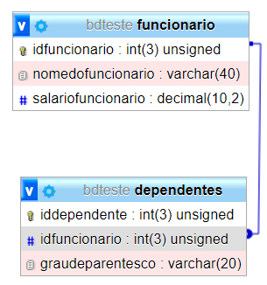
Relacionando Tabelas – Foreign key
PAI
Tabela PAI
CREATE TABLE IF NOT EXISTS funcionario (
idfuncionario int(3) unsigned not null ,
nomefuncionario varchar(40) not null,
salariofuncionario decimal (10,2) not null,
primary key (idfuncionario)
);
Tabela FILHA
CREATE TABLE IF NOT EXISTS dependentes (
iddependente int(3) unsigned not null,
idfuncionario int(3) unsigned not null,
graudeparentesco varchar(20) not null,
primary key (iddependente),
foreign key (idfuncionario) references funcionario (idfuncionario)
);
FILHA

Slide 21
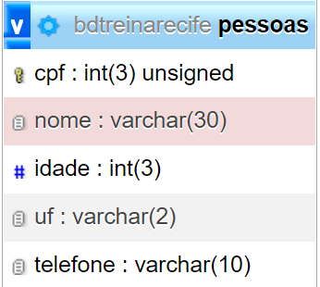

Vamos Exercitar
Ex01 - Construa um script que crie um banco de dados chamado bdtreinarecife , caso não exista, contendo uma tabela denominada pessoas com estrutura descrita ao lado, não se preocupe neste momento em popular a tabela
CREATE DATABASE IF NOT EXISTS bdtreinarecife;
USE bdtreinarecife;
-- Criando a tabela Pessoas
CREATE TABLE IF NOT EXISTS pessoas(
cpf int(3) UNSIGNED NOT NULL COMMENT 'CPF da pessoa',
nome varchar(30) NOT NULL COMMENT 'Nome da Pessoa',
idade int(3) NOT NULL,
uf varchar(2) NOT NULL DEFAULT 'PE’,
telefone varchar(10) NOT NULL
);
Crie os comandos no arquivo Script.sql

Slide 22
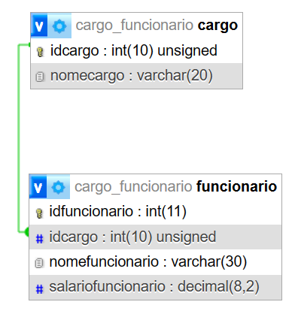
Vamos Exercitar
Ex02 - Construa um script que crie um banco de dados chamado cargo_funcionario contendo as tabelas cargo e funcionário conforme layout abaixo:
CREATE DATABASE IF NOT EXISTS cargo_funcionario;
CREATE TABLE IF NOT EXISTS cargo (
idcargo int(10) UNSIGNED NOT NULL,
nomecargo varchar(20),
primary key (idcargo)
); CREATE TABLE if NOT EXISTS funcionario (
idfuncionario int(11) NOT null,
idcargo int(10) UNSIGNED NOT NULL,
nomefuncionario varchar(30) NOT NULL,
salariofuncionario decimal(8,2),
primary key (idfuncionario),
foreign key (idcargo) references cargo (idcargo)
);
Contrua os comandos no arquivo Script.sql criado anteriormente

Slide 23
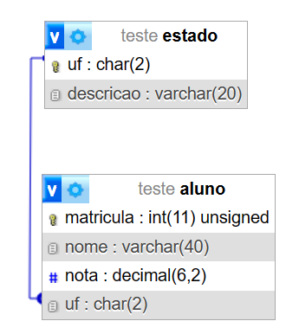
Vamos Exercitar
Ex03 - Construa um script que crie um banco de dados chamado teste contendo as tabelas estado e aluno conforme layout abaixo:
CREATE DATABASE IF NOT EXISTS teste;
CREATE TABLE IF NOT EXISTS estado (
uf char(2) NOT NULL,
descricao varchar(20),
primary key (uf)
); CREATE TABLE if NOT EXISTS aluno (
matricula int(11) unsigned NOT null,
nomealuno varchar(40) NOT NULL,
nota decimal(6,2),
uf char(2) NOT NULL,
primary key (matricula),
foreign key (uf) references estado (uf)
);
Contrua os comandos no arquivo Script.sql criado anteriormente

Slide 24
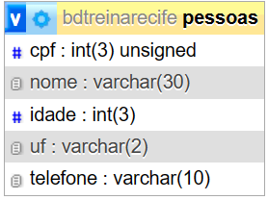
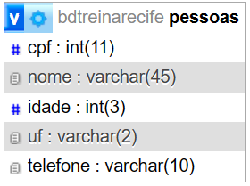
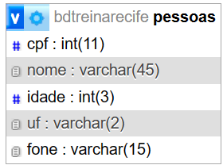
Alterando colunas de uma Tabela
Alterando o TIPO de uma coluna:
ALTER TABLE table_name
MODIFY COLUMN column_name1 new_datatype … ,
MODIFY COLUMN column_namen new_datatype …;
Ex1: Alterando o tamanho da coluna nome
ALTER TABLE pessoas
MODIFY COLUMN nome varchar(45) not null comment ‘nome’,
MODIFY COLUMN cpf int(11) unsigned not null;
Alterando o TIPO e o TAMANHO de uma coluna:
ALTER TABLE table_name
CHANGE COLUMN column_name1 new_name1 new_datatype …,
CHANGE COLUMN column_namen new_namen new_datatype …;
Ex2: Alterando o tamanho da coluna,o nome e demais parâmetros
ALTER TABLE pessoas
CHANGE COLUMN telefone fone varchar(15) null;

Slide 25
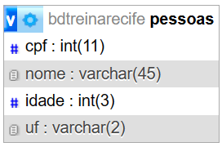
Eliminando colunas de uma Tabela
ALTER TABLE table_name DROP COLUMN column_name1,
DROP COLUMN column_namen;
Ex:Eliminando a coluna fone
ALTER TABLE pessoas DROP COLUMN fone;
Adicionando colunas em uma Tabela
ALTER TABLE table_name
ADD column_name1 datatype [signed|unsigned][not null|null][default valor][comment ‘txt’],
ADD column_name1 datatype [signed|unsigned][not null|null][default valor][comment ‘txt’];
Ex: Adicionado uma coluna
ALTER TABLE pessoas ADD telefone varchar(10) not null comment ‘telefone’;

Slide 26
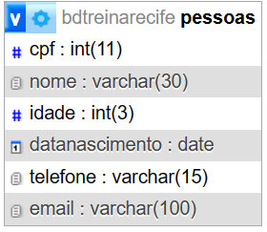
Vamos Exercitar
Ex04 - Utilizando a tabela Pessoas do banco bdtreinarecife faça:
a) Altere o tamanho da coluna nome para varchar(30)
b) Remova as colunas UF e telefone
c) Inclua uma coluna chamada dataNascimento com o tipo Date;
d) Inclua coluna fone varchar(10);
e) Altere o nome da coluna fone para telefone varchar(15)
f) Inclua uma coluna chamada email varchar com 100 posições
Ao final deste exercício verifique de sua tabela ficou com esta estrutura ao lado:

Slide 27
Resposta ao Exercício
Ex04 - Utilizando a tabela Pessoas do banco bdtreinarecife faça:
a) Altere o tamanho da coluna nome para varchar(30)
ALTER TABLE pessoas MODIFY COLUMN nome varchar(30);
b) Remova as colunas UF e telefone
ALTER TABLE pessoas DROP column uf, DROP column telefone;
c) Inclua uma coluna chamada dataNascimento com o tipo Date;
ALTER TABLE pessoas ADD datanascimento date;
d) Inclua coluna fone varchar(10);
ALTER TABLE pessoas ADD fone varchar(10) ;
e) Altere o nome da coluna fone para telefone varchar(15)
ALTER TABLE pessoas CHANGE column fone telefone varchar(15);
f) Inclua uma coluna chamada email varchar com 100 posições
ALTER TABLE pessoas add email varchar(100);

Slide 28
Criando a PK - Após a criação da Tabela
ALTER TABLE nomedatabela ADD PRIMARY KEY (nomedacoluna);
Exemplo:
create table curso (
idcurso int(3) unsigned not null,
nomedocurso varchar(40) not null);
alter table curso add primary key (idcurso);
create table curso (
idcurso int(3) unsigned not null,
nomedocurso varchar(40) not null),
primary key (idcurso)
);
Eliminando uma PK
ALTER TABLE nomedatabela DROP PRIMARY KEY;
Exemplo:
alter table curso drop primary key;

Slide 29
Criando uma FK - Após a criação da Tabela
Criando uma FK
ALTER TABLE nomedatabelafilha
ADD CONSTRAINT FOREIGN KEY (nomedacolunafilha) REFERENCES nometabelapai (nomecolunapai)
CREATE TABLE IF NOT EXISTS funcionario (
idfuncionario int(3) unsigned not null ,
nomedofuncionario varchar(40) not null,
salariofuncionario decimal (10,2) not null,
primary key (idfuncionario)
);
CREATE TABLE IF NOT EXISTS dependentes (
iddependente int(3) unsigned not null,
idfuncionario int(3) unsigned not null,
graudeparentesco varchar(20) not null,
primary key (iddependente)
);
ALTER TABLE dependentes
ADD CONSTRAINT FOREIGN KEY (idfuncionario) REFERENCES funcionario (idfuncionario);
CREATE TABLE IF NOT EXISTS funcionario (
idfuncionario int(3) unsigned not null ,
nomedofuncionario varchar(40) not null,
salariofuncionario decimal (10,2) not null,
primary key (idfuncionario)
);
CREATE TABLE IF NOT EXISTS dependentes (
iddependente int(3) unsigned not null,
idfuncionario int(3) unsigned not null,
graudeparentesco varchar(20) not null,
primary key (iddependente),
foreign key (idfuncionario) REFERENCES funcionario (idfuncionario)
);
Pai
Filha
Eliminando uma FK
#dica: O MySql(ENGINE=InnoDB) dá o nome da restrição(foreign key) automaticamente. Para saber o nome da foreign key , dê o seguinte comando:
SHOW CREATE TABLE nomedatabela;
ALTER TABLE dependentes DROP INDEX dependentes_ibfk_1;

Slide 30
Criando indices para uma Tabela
Criando Índice
CREATE [UNIQUE] INDEX index_name ON table_name (column1, column2, ...);
Ex: Criando o índice único para a coluna cpf
CREATE UNIQUE INDEX idx_cpf ON pessoas (cpf);
CREATE INDEX idx_telefone ON pessoas (telefone);
Eliminando um Índice
DROP INDEX index_name ON table_name;
Ex:
DROP INDEX idx_cpf ON pessoas;

Slide 31
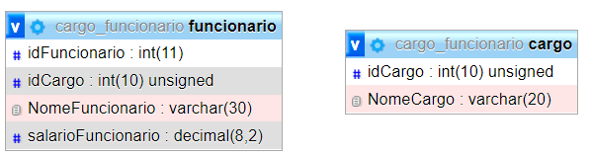
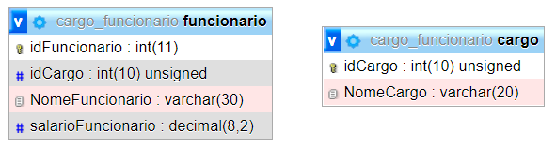
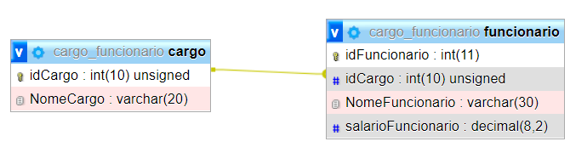
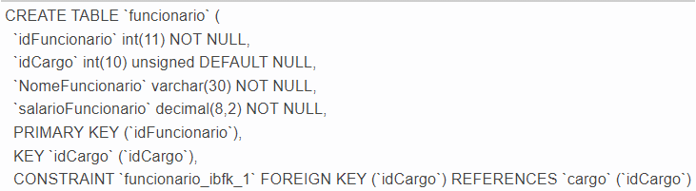
Vamos Exercitar
Ex05 - Construa um script que elimine as tabelas funcionário e cargo do banco bd_cargo_funcionário;
Ex06 - Recrie as mesmas tabelas sem chave primária e sem chave estrangeira;
Ex07 - Adicione as chaves primárias;
Ex08 - Adicione a chave estrangeira;
Ex09 - Verifique qual o nome que foi gerado para o índice da chave estrangeira.

Slide 32
Resposta aos Exercícios
Ex05 - Construa um script que elimine as tabelas funcionário e cargo do banco cargo_funcionário;
use cargo_funcionário;
drop table funcionario;
drop table cargo;
Ex06 - Recrie as mesmas tabelas sem chave primária e sem chave estrangeira;
create table funcionario (
idfuncionario int(11) unsigned not null,
nomefuncionario varchar(30) not null,
salariofuncionario decimal(8,2) not null,
idcargo int(10) unsigned
);
create table cargo (
idcargo int(10) unsigned,
nomecargo varchar(20) not null
);

Slide 33
Resposta aos Exercícios
Ex07 - Adicione as chaves primárias;
alter table cargo add primary key(idcargo);
alter table funcionario add primary key(idfuncionario);
Ex08 - Adicione a chave estrangeira;
alter table funcionario add constraint foreign key (idcargo)
references cargo(idcargo);
Ex09 - Verifique qual o nome que foi gerado para o índice da chave estrangeira.
SHOW CREATE TABLE funcionario;

Slide 34
DML – Data Manipulation Language
INSERT , UPDATE e DELETE
Linguagem de Manipulação de dados

Slide 35
#dica:
01 - Não é necessário seguir a mesma ordem da instrução CREATE TABLE , quando usamos a descrição das colunas, pois a associação é posicional.
02 - Caso os nomes sejam omitidos a ordem deve ser respeitada.
03 - Caso a coluna permita NULL não precisam ser fornecidas, pois receberão valor NULL ou valor padrão definido.
INSERT – Inserindo Linhas
Inserindo Linhas em uma Tabela
INSERT INTO table_name (column1, column2, column3, ...) VALUES (value1, value2, value3, ...);
INSERT INTO table_name VALUES (value1, value2, value3, ...);
INSERT INTO pessoas (cpf, nome, telefone, idade, datanascimento, email) VALUES
(111, 'Rogério Aguiar', '9-45611239', 40, '2000-12-14', 'rogerio@email.com'),
(222, 'Maria da Luz’ , '9-12345678', 18, '2000-11-30', 'luz@yahoo.com');
INSERT INTO pessoas VALUES
(333,'Fátima Bernardes', 40 , '1990-06-01', '9-36985214', 'fatima@email.com'),
(444,'Carlos Alencar’ , 45 , '1995-09-20’, '9-32145698', 'carlos@gmail.com');
INSERT INTO pessoas (cpf ,nome) VALUES
(555, 'Jorge Mateus'),
(666, 'Rafaela Guimarães');
Neste caso para as colunas idade, datanascimento, fone e email será atribuído o valor NULL;
EX10 - Adicione no seu script os commandos para inserir estas linhas na tabela pessoas criada no banco bdtreinarecife.

Slide 36
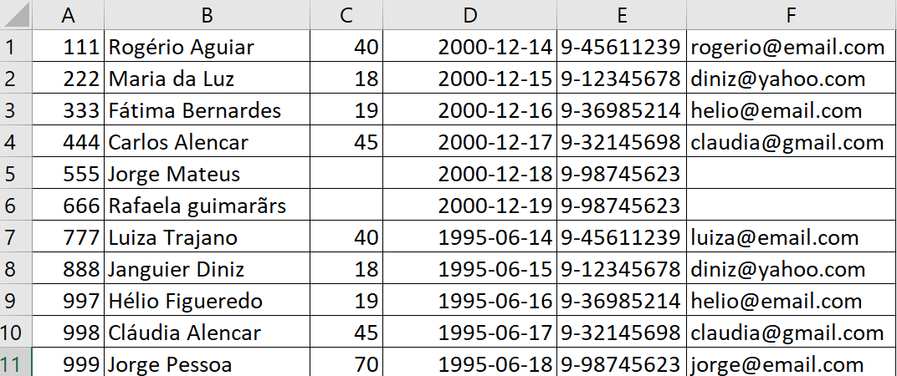
Vamos Exercitar – Importação .csv
Ex11
Elimine a tabela pessoas e crie novamente no banco bdtreinarecife
Crie uma planilha excel(cpf;nome;idade;dtnascimento;fone;email)
Com a planilha excel salve o arquivo como arquivo .CSV
Retire a linha de cabeçalho e salve novamente .csv
Vá para o phpmyadmim e clique na tabela pessoas
Logo após clique na aba IMPORTAR
Click no botão Escolher Arquivo
Localize o aruivo .csv
Vá até parte que diz: Opções específicas do formato:
Na caixa Campos separado com: troque a “,” pelo “;”
Click no botão Continuar
Caso não dê algum erro de tipo de dado ou de relacionamento seus dados armazenados no .csv serão carregados para a tabela;
Ao final exporte a tabela pessoas, para uso mais
na frente
Verifique como ficou o arquivo .sql gerado

Slide 37

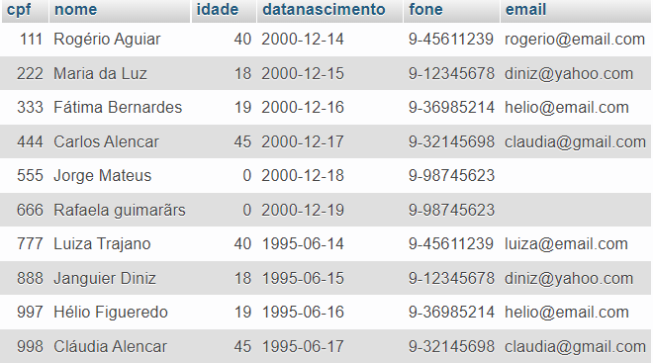
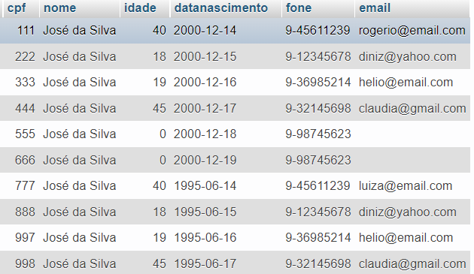
UPDATE – Atualizando Linhas
#dica: Use o botão Simular Pesquisa antes da execução do Update.
Alterando Linhas em uma Tabela
UPDATE table_name SET column1 = value1, column2 = value2, ... [WHERE condition];
Antes
Atenção: Sem o where Todas as linha são afetadas
Ex:
UPDATE pessoas SET
Nome = ‘José da Silva”;
UPDATE pessoas SET Nome = 'Rogério Aguiar'
WHERE cpf = 111;
UPDATE pessoas SET Nome = ‘Maria da Luz'
WHERE cpf = 222;
UPDATE pessoas SET Nome = ‘Fátima Bernardes'
WHERE cpf = 333;
......
Depois

Slide 38
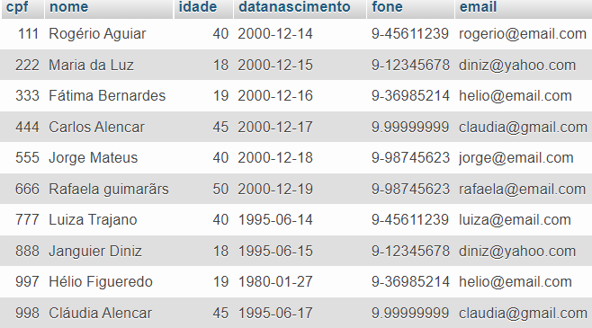
Vamos Exercitar
Ex12
Elimine a tabela pessoas
Logo após clique na aba IMPORTAR do phpMyAdmim
Click no botão Escolher Arquivo
Localize o .sql baixado anteriormente com o script da tabela pessoas;
Click no botão Continuar
Caso não dê erro, você restaurou sua tabela de pessoas;
Agora faça o seguinte:
Selecione a pessoa com o nome ‘Jorge Mateus’ e altere a idade para 40 e o email para ‘jorge@email.com’;
Selecione a pessoa o cpf igual a 666 e altere a idade para 50 e o email para ‘rafaela@email.com’;
Altere a data de nascimento do cpf igual a 997 para 27 de janeiro de 1980;
Altere o telefone da pessoa que tem o email igual ‘claudia@gmail.com’ para ‘9.99999999’, note que esta alteração afetará duas linha.
Liste a tabela e verifique se ficou igual a segunda tabela exibida’

Slide 39
Ex12 -RESPOSTA
Agora faça o seguinte:
Selecione a pessoa com o nome ‘Jorge Mateus’ e altere a idade para 40 e o email para ‘jorge@email.com’;
update pessoas
set idade = 40, email = 'jorge@email.com’
Where nome = ‘Jorge mateus’;
Selecione a pessoa o cpf igual a 666 e altere a idade para 50 e o email para ‘rafaela@email.com’;
update pessoas
set idade = 50, email = 'rafaela@email.com'
where cpf = 666;
Altere a data de nascimento do cpf igual a 997 para 27 de janeiro de 1980;
update pessoas
set datanascimento = '1980-01-27'
where cpf = 997;
Altere o telefone da pessoa que tem o email igual ‘claudia@gmail.com’ para ‘9.99999999’, note que esta alteração afetará duas linha.
update pessoas
set telefone = '9.99999999'
where email = 'claudia@gmail.com';
Liste a tabela e verifique se ficou igual a segunda tabela exibida’
Vamos Exercitar

Slide 40
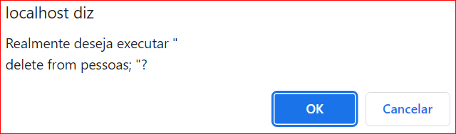
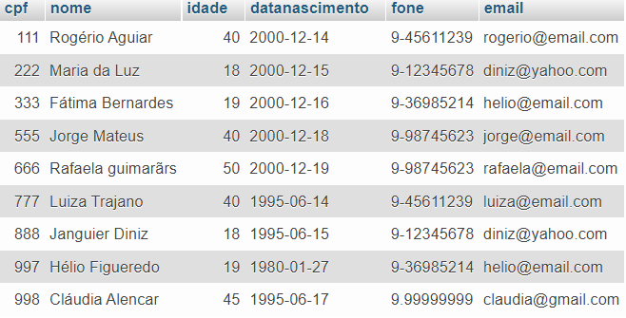
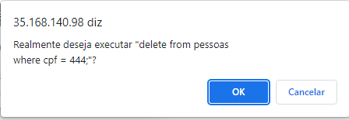
#dica: Use o botão Simular Pesquisa antes da execução do Delete.
DELETE – Eliminando Registros
Eliminando Registros em uma Tabela
Antes
DELETE FROM table_name [WHERE condition];
Ex:
DELETE FROM pessoas;
Atenção: Sem o where todas as linha são eliminadas, neste caso, a maioria dos bancos pede confirmação.
Depois
DELETE FROM pessoas
WHERE cpf = 444;

Slide 41
DQL – Data Query Language
SELECT
Linguagem de Consulta de Dados

Slide 42
SELECT .. FROM.. WHERE (Condição)
#dica: As instruções SQL não fazem distinção entre maiúsculas e minúsculas.
SELECT column1, column2, ... FROM table_name [WHERE condition1 AND/OR condition2]
[ORDER BY column1, column2, ... ASC|DESC]
[LIMIT number];
Retorna todas as colunas e todas as linhas
Retorna apenas as colunas cpf e nome de todas as linhas
Ex:
Retorna apenas as colunas nome e cpf de todas as linhas, ordenadas pelo nome(A-Z)
SELECT * FROM pessoas;
SELECT cpf, nome FROM pessoas;
SELECT nome, cpf FROM pessoas ORDER BY nome;
Retorna todas as colunas das primeira 5 linhas encontradas
SELECT * FROM pessoas LIMIT 5;
SELECT nome , cpf FROM pessoas
WHERE telefone = ‘9.99999999’
Retorna o nome e o cpf da pessoa que tem o telefone igual a 9.99999999

Slide 43
Parametros utilizadas nas colunas do Select
Operador | Descrição | Exemplo | Efeito sobre
Concat | Concatenação | Select concat(nome,telefone) | Concatena colunas strings a outras colunas
AS | Alias - Renomeia um cabeçalho de coluna | Select nome as ‘Nome da Pessoa’ | Gera um apelido para a coluna, a palavra-chave AS é opcional
Length | Comprimento do conteúdo de uma coluna | Select nome, length(nome) | Retorna o nome e seu comprimento
Distinct | Linhas distintas | Select distinct nome, telefone | Se houver linhas duplicadas traz apenas uma ocorrência dela.

Slide 44
Clausula WHERE (Condição)
Operador | Descrição | Exemplo | Efeito sobre
= | Igual | WHERE cpf = 111; | Linhas cujo cpf for igual a 111
> | Maior que | WHERE cpf > 222; | Linhas cujo cpf for maior que 222
< | Menor que | WHERE cpf < 222; | Linhas cujo cpf for menor que 222
>= | Maior ou igual
<= | Menor ou igual | WHERE cpf >= 222; | Linhas cujo cpf for maior ou igual que 222
<> ou != | Diferente | WHERE cpf != 222; | Linhas cujo cpf for diferente de 222
BETWEEN | Entre uma faixa de valor | WHERE cpf BETWEEN 111 AND 333; cpf >= 111 and cpf <= 333; | Linhas entre cujo cpf esteja entre os valores 111 e 333, inclui os valores 111 e nem o 333
LIKE NOT LIKE | Pesquisa por parte,tanto para campos numéricos quanto textos. Combinação dos caracteres “_” e “%” | WHERE nome LIKE ‘c%’; WHERE nome LIKE ‘%a’; WHERE nome LIKE ‘%a%’; WHERE nome LIKE ‘_a%’; WHERE cpf LIKE ‘_1_’; | Linhas cujo nome inicie pela letra “C” ou “c” Linhas cujo nome termine com a letra “A,a,á,à” Linhas cujo nome contenha a letra “A,a,á,à” Linhas cujo nome possua a letra “a” na segunda posição Linhas cujo cpf possua três posições com a segunda = 1
IN | Multiplos valores | WHERE cpf IN (111,333); | Linhas cujo cpf seja igual a 111 ou 333;
NOT IN | Multiplos valores | WHERE cpf NOT IN (111,333); | Linhas cujo cpf seja diferente de 111 e 333
OR | Múltiplas condições | WHERE cpf = 111 OR cpf = 333 | Linhas cujo cpf seja igual a 111 ou 333
AND | Múltiplas condições | WHERE cpf = 111 AND nome = "Rogério Aguiar" | Linhas cujo cpf seja igual a 111 e nome igual a “Rogério Aguiar”

Slide 45
Vamos Exercitar - SELECT
Ex13 - Liste as primeiras três linhas que cuja idade seja maior ou igual a 40,
Ex14 - Liste todas as colunas da tabelas pessoas que possuam idade superior a 40;
Ex15 - Liste o nome e o email das pessoas que tem a última letra do nome igual “o”
Ex16 - Liste o nome e o telefone das pessoas que iniciam seu nome pela letra “C”
Ex17 - Liste o cpf, nome e email das pessoas que nasceram antes do ano 2000;
Ex18 - Liste o nome e o email das pessoas que tem o email de uma conta que não possui @gmail
Ex19 - Liste o nome das pessoas que possuam em seu nome o sobrenome “Alencar”
Pessoas
Ex20 - Liste o nome e o fone das pessoas que tem idade igual a 18 ou 19
Ex21 - Liste cpf e nome das pessoas com idade entre 40 e 50
Ex22 - Liste todas as colunas da tabela pessoas com cpf igual a 555 e nome igual ‘Jorge Mateus’
Ex23 - Liste o nome das pessoas que possuam nomes com letras maiores ou igual a ‘m’ ordenado por nome
Ex24 - Liste o nome e a idade multiplicada por dois de todas as pessoas a partir do ano 2000 use um apelido para esta nova coluna

Slide 46
Pessoas
Resolução
Ex13 - Liste as primeiras três linhas que cuja idade seja maior ou igual a 40;
➔ select * from pessoas where idade >= 40 limit 3;
Ex14 - Liste todas as colunas da tabelas pessoas que possuam idade superior a 40;
➔ select * from pessoas where idade > 40;
Ex15 - Liste o nome e o email das pessoas que tem a última letra do nome igual “o”;
➔ Select nome, email from pessoas where nome like '%o';
Ex16 - Liste o nome e o telefone das pessoas que iniciam seu nome pela letra “C”;
➔ Select nome, fone from pessoas where nome like 'c%';
Ex17 - Liste o cpf, nome e email das pessoas que nasceram antes do ano 2000;
➔ select cpf, nome, email from pessoas where datanascimento < '2000-01-01';
Ex18 - Liste o nome e o email das pessoas que tem o email de uma conta que não possui @gmail;
➔ select nome, email from pessoas where email not like '%@gmail%';
Ex19 - Liste o nome das pessoas que possuam em seu nome o sobrenome “Alencar”;
➔ select nome from pessoas where nome like '%alencar%';

Slide 47
Pessoas
Resolução
Ex20 - Liste o nome e o fone das pessoas que tem idade igual a 18 ou 19
➔ select nome, fone from pessoas
where idade = 18 or idade = 19; ou idade in (18,19);
Ex21 - Liste cpf e nome das pessoas com idade entre 40 e 50
➔ select cpf, nome, idade from pessoas
where idade between 40 and 50; ou idade >= 40 and idade<=50
Ex22 - Liste todas as colunas da tabela pessoas com cpf igual a 555 e nome igual ‘Jorge Mateus’
➔ select * from pessoas
where cpf = 555 and nome = 'Jorge Mateus';
Ex23 - Liste o nome das pessoas que possuam nomes com letras maiores ou igual a ‘m’ ordenado por nome
➔ select nome from pessoas where nome >= 'm’;
Ex24 - Liste o nome e a idade multiplicada por dois de todas as pessoas a partir do ano 2000 use um apelido para esta nova coluna
➔ select nome, idade * 2 as 'dobro da idade' from pessoas
where datanascimento >= '2000-01-01’;

Slide 48
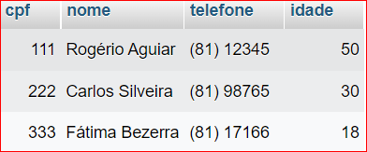
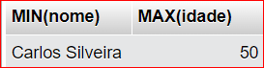
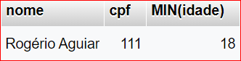
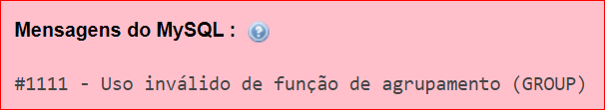
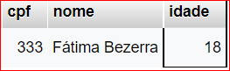
MAX() e MIN()
MIN(): retorna o menor valor de um conjunto;
MAX() retorna o maior valor de um conjunto;
SELECT MIN(column_name), MAX(column_name) FROM table_name WHERE condition;
Ex:
SELECT MIN(nome), MAX(idade) FROM pessoas;
*** ERRO****
SELECT cpf, nome, MIN(idade) FROM pessoas;
SELECT nome, cpf, idade FROM pessoas
WHERE idade = MIN(idade);
SELECT cpf, nome, idade FROM pessoas
WHERE idade = (SELECT MIN(idade) FROM pessoas);

Slide 49
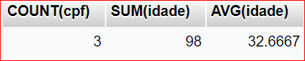
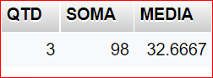
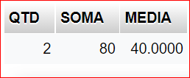
Count(), AVG() e SUM()
COUNT(): retorna o quantidade de linhas especificadas na condição
AVG(): retorna a média dos valores de uma coluna numérica
SUM(): retorna a soma dos valores de uma coluna numérica
SELECT COUNT(column_name), AVG(column_name), SUM(column_name) FROM table_name WHERE condition;
Ex:
SELECT COUNT(cpf), SUM(idade), AVG(idade) FROM pessoas;
Melhorando a Visualização – Utilizando Alias podemos suprimir o AS
SELECT COUNT(cpf) QTD, SUM(idade) SOMA, AVG(idade) MEDIA
FROM pessoas;
SELECT COUNT(*) AS QTD, SUM(idade) AS SOMA, AVG(idade) AS MEDIA FROM pessoas
WHERE idade >= 20; Obs.:O COUNT() pode ser utilizado com “*”

Slide 50
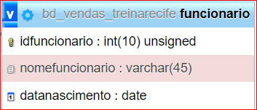
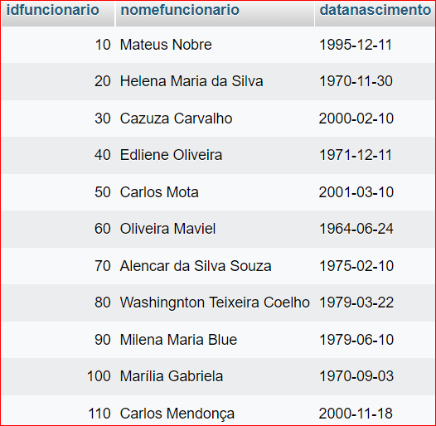
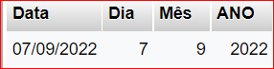
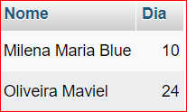
Manipulação da Datas
Função | Comando | Exemplo
Data Corrente | CURRENT_DATE | 2022-09-07
Formatar Data | DATE_FORMAT("2022-09-07", "%d/%m/%Y") | 07/09/2022
Dia | DAY(campo_data) | DAY(‘2022-09-07’) ➔ 7
Mês | MONTH(campo_data) | MONTH(‘2022-09-07’) ➔ 9
Ano | YEAR(campo_data) | YEAR(‘2022-09-07’) ➔ 2022
Ex:
SELECT DATE_FORMAT(CURRENT_DATE,"%d/%m/%Y") 'Data', DAY(CURRENT_DATE) Dia,
MONTH(CURRENT_DATE) 'Mês', YEAR(CURRENT_DATE) ANO;
Aniversariantes do Mês 6
SELECT nomefuncionario Nome, DAY(datanascimento) Dia
FROM funcionario
WHERE MONTH(datanascimento) = 6
ORDER BY DIA;

Slide 51
Vamos Exercitar – Funções de Agrupamento
EX25 - Liste quantas pessoas nasceram após o ano 2000
EX26 - Liste a média das idades das pessoas com idade maior ou igual a 40
EX27 - Lista a menor idade das pessoas que nasceram antes de 2000
EX28 - Liste cpf e nome das pessoas que tem idade igual a menor idade do grupo
EX29 - Liste a quantidade de pessoas que tem a letra “t” em seu nome
EX30 - Liste a média das idades do grupo
Pessoas
EX31 - Liste o nome e idade das pessoas que tem idade maior que a média das idades do grupo
EX32 - Liste menor e a maior data de aniversário das pessoas.
EX33 - Liste o cpf, nome, comprimento do nome das pessoas
EX34 - Liste o nome ou nomes das pessoas cujo comprimento seja igual ao comprimento do maior nome cadastrado
EX35 - Liste o Nome e o dia do aniversário das pessoas que aniversariam em junho, ordenado por dia

Slide 52
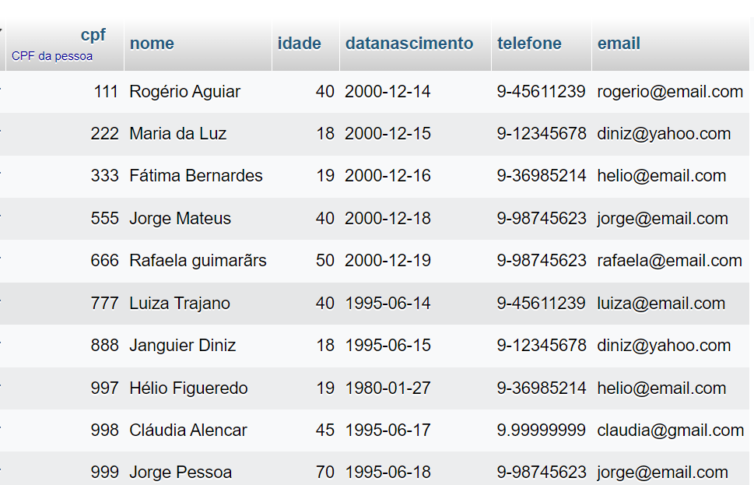
Pessoas
Resolução dos Exercícios
EX25 - Liste quantas pessoas nasceram após o ano 2000
➔ select count(*) qtd_pessoas from pessoas
where year(datanascimento) >= 2000;
EX26 - Liste a média das idades das pessoas com idade maior ou igual a 40
➔ select avg(idade) Média_Idade from pessoas
where idade >= 40;
EX27 - Lista a menor idade das pessoas que nasceram antes de 2000
➔ select min(idade) menor_idade from pessoas where year(datanascimento) < 2000;
EX28 - Liste cpf e nome das pessoas que tem idade igual a menor idade do grupo
➔ select cpf, nome from pessoas where idade = (select min(idade) from pessoas);
EX29 - Liste a quantidade de pessoas que tem a letra “t” em seu nome
➔ select count(*) from pessoas where nome like '%t%’;
EX30 - Liste a média das idades do grupo
➔ select avg(idade) qtd_pessoas from pessoas;
EX31 - Liste o nome e idade das pessoas que tem idade maior que a média das idades do grupo
➔ select nome, idade from pessoas
where idade > (select avg(idade) from pessoas);

Slide 53
Pessoas
Resolução de Exercícios
EX32 - Liste menor e a maior data de aniversário das pessoas.
➔ select min(datanascimento) menor,
max(datanascimento) maior
from pessoas;
EX33 - Liste o cpf, nome, comprimento do nome das pessoas
➔ select cpf, nome, length(nome) from pessoas;
EX34 - Liste o nome ou nomes das pessoas cujo comprimento seja igual ao comprimento do maior nome cadastrado
➔ select nome from pessoas
where length(nome) = (select max(length(nome)) from pessoas);
EX35 - Liste o Nome e o dia do aniversário das pessoas que aniversariam em junho, ordenado por dia
➔ select nome, day(datanascimento) from pessoas
where month(datanascimento) = 6
order by day(datanascimento);

Slide 54
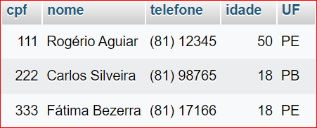
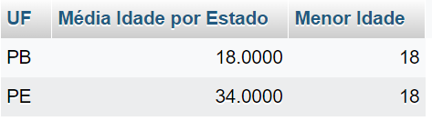
GROUP BY(grupado por)
A instrução GROUP BY é frequentemente usada com funções agregadas (COUNT(), MAX(), MIN(), SUM(), AVG()) para agrupar o conjunto de resultados por uma ou mais colunas.
SELECT column_name(s) FROM table_name WHERE condition GROUP BY column_name(s) ORDER BY column_name(s);
Ex:
SELECT UF, AVG(IDADE) 'Média Idade por Estado', MIN(Idade) 'Menor Idade'
FROM pessoas
GROUP BY UF;

Slide 55
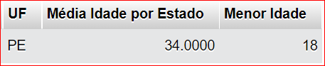
HAVING(tendo)
A cláusula HAVING utilizada para colocar condições para os resultados das funções agregadas é equivalente ao WHERE para o SELECT.
SELECT column_name(s) FROM table_name WHERE condition GROUP BY column_name(s) HAVING condition ORDER BY column_name(s);
Ex:
SELECT UF, AVG(IDADE) 'Média Idade por Estado’, MIN(Idade) 'Menor Idade'
FROM pessoas
GROUP BY UF;
SELECT UF, AVG(IDADE) 'Média Idade por Estado’,
MIN(Idade) 'Menor Idade'
FROM pessoas
GROUP BY UF
HAVING AVG(IDADE) > 30;

Slide 56
Vamos Exercitar – Funções de Agrupamento
Pessoas
Ex36 - Liste a media das idades por ano e mês de todas as pessoas(ano, mês, media das idades)
Ex37 - Liste a quantidade de pessoas agrupadas por idade(idade, qtd)
Ex38 - Liste os nomes das pessoas que informaram as idades falsas, ou seja, a idade informada está diferente da idade calculada (nome, idade informada, idade calculada)
Ex39 - Liste a qtd de pessoas que possuem email que não são gmail(cpf, nome, email)

Slide 57
Vamos Exercitar – Funções de Agrupamento
Ex36 - Liste a media das idades por ano e mês de todas as pessoas(ano, mês, media das idades)
➔ select year(datanascimento), month(datanascimento), avg(idade)
from pessoas
group by year(datanascimento), month(datanascimento);
Ex37 - Liste a quantidade de pessoas agrupadas por idade(idade, qtd)
➔ select idade, count(*) from pessoas group by idade;
Ex38 - Liste os nomes das pessoas que informaram as idades falsas, ou seja, a idade informada está diferente da idade calculada (nome, idade informada, idade calculada)
➔ select nome, idade, year(current_date)-year(dataNascimento) 'IdadeCalculada’
from pessoas Where idade <> year(current_date)-year(dataNascimento);
Ex39 - Liste a qtd de pessoas que possuem email que não são gmail(cpf, nome, email, qtd)
Select cpf, nome, email, count(*) qtd from pessoas
where email not like '%gmail%’ group by cpf;

Slide 58
Junções de Tabelas
CROSS JOIN, INNER JOIN, LEFT JOIN e RIGHT JOIN

Slide 59




Associação de Tabelas
Utilizamos associação de tabelas para converter em informação os dados encontrados em duas ou mais tabelas. É importante salientar que as tabelas devem ser associadas em pares, uma das formas mais usadas é a associação da chave primária da primeira tabela com a chave estrangeira da segunda.
Tipos de Associações que vamos estudar:
CROSS JOIN
INNER JOIN
LEFT JOIN
RIGHT JOIN
SELECT *
FROM TabelaA
CROSS JOIN TabelaB
SELECT *
FROM TabelaA INNER JOIN TabelaB
ON A.Key = B.Key
SELECT *
FROM TabelaA
LEFT JOIN Tabela B
ON A.Key = B.Key
SELECT *
FROM Tabela A
RIGTH JOIN Tabela B
ON A.Key = B.Key

Slide 60



Cross Join – Tabela dos Jogos
PE
Select
concat(pe.time,' x ', rj.time) JOGOS
from timepe pe cross join timerj rj;
RJ

Slide 61



Inner Join - Funcionário Cargo
Funcionário lotados em cargos
funcionario
cargo
select f.nomefuncionario, c.nomecargo
from funcionario f inner join cargo c
on f.idcargo = c.idcargo

Slide 62

Left Join - Funcionário Cargo
Todos os funcionários com cargos ou não
funcionario
cargo
select f.nomefuncionario, c.nomecargo
from funcionario f left join cargo c
on f.idcargo = c.idcargo

Slide 63


Left Join - Funcionário Cargo
Todos os funcionários sem cargos
funcionario
cargo
select f.nomefuncionario, c.nomecargo
from funcionario f left join cargo c
on f.idcargo = c.idcargo
where f.idcargo is null

Slide 64

Rigth Join - Funcionário Cargo
Todos os cargos com ou sem funcionários
funcionario
cargo
select f.nomefuncionario, c.nomecargo
from funcionario f right join cargo c
on f.idcargo = c.idcargo

Slide 65


Funcionário Cargo – Rigth Join
Cargos sem funcionários
funcionario
cargo
select f.nomefuncionario, c.nomecargo
from funcionario f right join cargo c
on f.idcargo = c.idcargo
where f.idfuncionario is null

Slide 66
Vamos Exercitar - curso_treinarecife
Entendendo o relacionamento
Possui
1
Tem
1
n
1
n
n
Está
Crie o banco curso_treinarecife
Importe a estrutura deste banco a partir do script 3 - curso_treinarecife.sql

Slide 67

Ex40) Liste da tabela alunos o nome, data de nascimento e a idade dos alunos com idade igual a do aluno mais velho cadastrado;
select nome, data_nascimento,
(year(Current_Date) - year(data_nascimento)) idade
from alunos
where (year(Current_Date) - year(data_nascimento)) =
(Select max(year(Current_Date) - year(data_nascimento))
from alunos);

Slide 68

Ex41) Liste da tabela turmas a data de início formatada DD/MM/AAA, o id da turma, o valor da turma, data de término formatada DD/MM/AAAA e da tabela cursos o nome do curso, ordene pela data de início;
Exiba: Data Inicio – Curso – Turma – Valor – Data Término;
select date_format(t.data_inicio, '%d/%m/%Y') inicio,
c.nome_curso curso,
t.id_turma turma , t.valor_turma valor,
date_format(t.data_termino,'%d/%m/%Y') termino
from turmas t inner join cursos c
on t.id_curso = c.id_curso
order by 1;

Slide 69

Ex42) Liste da tabela turmas a qtd, o valor médio dos cursos e o ano da data início das turmas que foram realizados durante os anos de 2021 e 2022 e da tabela cursos o nome do curso, ordene pelo nome do curso.
Exiba: Curso, Qtd Turmas, Valor Médio e o Ano ordenado por curso;
select c.nome_curso Curso, count(t.id_turma) Turma,
avg(t.valor_turma) Média_Valor, year(t.data_inicio) Ano
from turmas t
inner join cursos c on t.id_curso = c.id_curso
where year(t.data_inicio) in (2021,2022)
group by c.nome_curso
order by 1

Slide 70

Ex43) Liste da tabela turma o id da turma, da tabela curso o nome do curso, da tabela alunosturma a quantidade de alunos, ordene pelo o id da turma e pelo o nome do curso.
select t.id_turma Turma, c.nome_curso Curso, count(alt.id_aluno) Qtd_Alunos
from turmas t
inner join cursos c
on t.id_curso = c.id_curso
inner join alunosturma alt
on t.id_turma = alt.id_turma
group by t.id_turma, c.nome_curso
order by Turma, Curso;

Slide 71


Ex44) Gere uma listagem de frequência das turmas dos cursos cujo nome seja Banco de Dados e apresente as seguintes informações: id da turma, nome do curso e o nome do aluno, ordenado por id turma, nome do curso e nome de alunos;
select t.id_turma Turma, c.nome_curso Curso, a.nome Nome_Aluno
from turmas t
inner join cursos c
on t.id_curso = c.id_curso
inner join alunosturma alt
on t.id_turma = alt.id_turma
inner join alunos a
on alt.id_aluno = a.id_aluno
where c.nome_curso = 'Banco de Dados'
order by 1,2,3;

Slide 72


Ex45) Liste da tabela alunos o nome, a data de nascimento e o sexo de todos os alunos que não estão em nenhuma turma
Select a.nome nome,
a.data_nascimento Dt_Nascimento, a.sexo sexo,
alt.id_turma turma
from alunos a left join alunosTurma alt
on a.id_aluno = alt.id_aluno
where alt.id_turma is null
order by nome;
140 linhas
alunos alunosturma

Slide 73

Ex46) Liste da tabela cursos o nome dos cursos que não possuem nenhuma turma associada
select c.nome_curso Curso,
t.id_turma turma
from cursos c left join turmas t
on c.id_curso = t.id_curso
where t.id_turma is null;
select c.nome_curso Curso,
t.id_turma turma
from turmas t right join cursos c
on c.id_curso = t.id_curso
where t.id_turma is null;
Curso Turmas

Slide 74

Ex47) Liste da tabela turmas o valor médio da turma por curso (liste o nome do curso, valor médio)
Select c.nome_curso Curso, avg(t.valor_turma) Média_Valor
from turmas t
inner join cursos c
on t.id_curso = c.id_curso
group by c.nome_curso;

Slide 75

Ex48) Liste da tabela turmas o valor médio da turma por curso (nome do curso, valor médio), liste apenas aquelas com valor médio superior a R$500,00
Select c.nome_curso Curso, avg(t.valor_turma) Média_Valor
from turmas t
inner join cursos c
on t.id_curso = c.id_curso
group by c.nome_curso
having avg(t.valor_turma) > 500;

Slide 76

Ex49) Liste da tabela turmas o id da turma, da tabela cursos o nome do curso e da tabela alunos a quantidade de alunos do sexo masculino
select t.id_turma Turma, c.nome_curso Curso, count(a.id_aluno) Qtd_Homens, a.sexo
from turmas t
inner join cursos c
on t.id_curso = c.id_curso
inner join alunosturma alt
on t.id_turma = alt.id_turma
inner join alunos a
on alt.id_aluno = a.id_aluno
where a.sexo = 'm'
group by t.id_turma , c.nome_curso, a.sexo

Slide 77

bd_banco
n
1
1
n
solicita
possui
fornece
1
1
tem
n
n

Slide 78

Ex50) Quais os nomes dos clientes com a mesma profissão que o cliente que possui cod_cliente = 4. (cod_cliente, nome do cliente, profissão);
SELECT cod_cliente,
cliente,
profissao
FROM Cliente
WHERE profissao =
(SELECT profissao
FROM Cliente
WHERE cod_cliente=4);

Slide 79

Ex51) Liste da tabela cliente a quantidade de clientes por localidade e profissão (localidade, profissão, Qtd Clientes) deste Banco;
Select localidade,
profissao ,
count(*) 'Qtd Clientes'
from cliente
group by localidade, profissao;

Slide 80

Ex52) Liste da tabela Emprestimo os clientes que possuem empréstimos (cliente, valor do empréstimo), ordene por nome do cliente e valor;
Select cli.cliente, emp.valor
from emprestimo emp
inner join cliente cli
on emp.cod_cliente = cli.cod_cliente
order by 1,2;

Slide 81

Ex53) Liste da tabela Empréstimo os clientes que possuem empréstimos (cliente, qtd de empréstimos, valor médio dos empréstimos), ordene pelo nome do cliente;
Select cli.cliente Cliente,
count(emp.num_emprestimo) Qtd_Empréstimo, avg(emp.valor) Valor_Médio
from emprestimo emp
inner join cliente cli on emp.cod_cliente = cli.cod_cliente
group by cli.cliente
order by 1,2;

Slide 82

Ex54) Gere uma relação contendo todos os clientes com seus respectivos tipos de conta, número e saldo (cod_cliente, cliente, cod_agencia, agencia, tipo da conta, saldo);
Select cli.cod_cliente Código, cli.cliente Cliente,
age.cod_agencia Cod_Agência, age.agencia Nome_Agência, con.tipo_conta Tipo,
con.saldo Saldo
from conta con
inner join cliente cli on cli.cod_cliente = con.cod_cliente
inner join agencia age on con.cod_agencia = age.cod_agencia;

Slide 83

Ex55) Liste todos os clientes com contas na agência cujo cod_agencia seja igual a 1 (cod_cliente, cliente, cod_agencia e nome agencia)
Select cli.cod_cliente Cod_Cliente,
cli.cliente Nome_Cliente, age.agencia Agência
from cliente cli
inner join conta con on cli.cod_cliente = con.cod_cliente
inner join agencia age on con.cod_agencia = age.cod_agencia
where age.cod_agencia = 1;

Slide 84

Ex56) Liste os clientes que não possuem conta em nenhum banco (Cod_cliente, nome cliente)
Select cli.cod_cliente, cli.cliente
from cliente cli left join conta con
on cli.cod_cliente = con.cod_cliente
where con.num_conta is null;

Slide 85

Ex57) Quais os clientes que residem na mesma localidade de sua agência (cliente, localidade de residência, nome da agência, localidade da agência)
Select cli.cliente , cli.localidade residencia, age.agencia, age.localidade localidade_agencia
from cliente cli
inner join conta con on cli.cod_cliente = con.cod_cliente
inner join agencia age on con.cod_agencia= age.cod_agencia
where cli.localidade = age.localidade;

Slide 86

Ex58) Liste todos os clientes com empréstimos com valor superior a R$ 2.500?
Select cli.cod_cliente, cli.cliente, emp.valor
from cliente cli inner join emprestimo emp
on cli.cod_cliente = emp.cod_cliente
where emp.valor > 2500;

Slide 87

Ex59) Quantas contas existem em cada uma das agências do Banco, liste a Agência e qtd contas?
Select age.cod_agencia, age.agencia,
count(cta.num_conta) 'Qtd de Contas'
from agencia age
inner join conta cta on age.cod_agencia = cta.cod_agencia
group by age.cod_agencia;

Slide 88

Ex60) Para cada agência (cod_agencia) com menos de 3 contas, listar os valores máximo e mínimo dos saldos dessas contas, assim como o saldo médio.
SELECT age.cod_agencia, COUNT(cta.num_conta) Qtd_Conta,
MAX(cta.saldo) 'Maior Saldo', MIN(cta.saldo) 'Menor Saldo', AVG(cta.saldo) 'Saldo Médio'
FROM Conta cta
inner join agencia age on cta.cod_agencia = age.cod_agencia
GROUP BY cta.cod_agencia
HAVING COUNT(cta.num_conta) < 3

Slide 89

Ex61) Quais os clientes (cod_cliente, cliente, qtd de empréstimo) com mais de um empréstimo no banco
SELECT cli.cod_cliente Codigo, cli.cliente nome,
COUNT(emp.num_emprestimo) 'Qtd Emprestimos'
FROM Cliente cli inner join emprestimo emp
on cli.cod_cliente = emp.cod_cliente
GROUP BY cli.cod_cliente
HAVING COUNT(emp.num_emprestimo)>1

Slide 90
Vamos Exercitar VENDAS – bd_vendas
1
Compra
Qualifica
1
1
Está
n
n
n
n
Entrega
n
n
Fornece
n
1
1
Faz
1
Localiza
1
1

Slide 91

EX62 - Listar nome do funcionário, mês de aniversário, dia do aniversário de todos os funcionários ordenados por mês e dia em ordem decrescente
SELECT MONTH(f.datanascimento) MES , DAY(f.datanascimento) DIA, f.nomefuncionario NOME
FROM funcionario f
ORDER BY MES desc, DIA desc;

Slide 92

EX63 - Listar produtos com nível de reposição maior que as unidades em estoque e indique o mínimo a ser comprado - Ordene do maior para o menor, exiba o nome do produto, unidades em estoque, nível de reposição, quantidade a ser comprada
SELECT p.nomedoproduto PRODUTO, p.unidadesemestoque ESTOQUE,
p.niveldereposicao REPOSICAO,
p.niveldereposicao - p.unidadesemestoque A_COMPRAR
FROM produtos p
WHERE p.niveldereposicao > p.unidadesemestoque
ORDER BY A_COMPRAR DESC

Slide 93

EX64 - Na mesma consulta anterior traga apenas o nome do produto , total a comprar e acrescente o nome do fornecedor, contato e telefone
SELECT p.nomedoproduto PRODUTO,
p.niveldereposicao - p.unidadesemestoque Qtd_Repor,
f.razaosocial Fornecedor, f.contato Contato, f.telefone Fone
FROM produtos p
inner join fornecedores f ON p.idfornecedor = f.idfornecedor
WHERE p.niveldereposicao > p.unidadesemestoque
ORDER BY Qtd_Repor DESC;

Slide 94

EX65 - Liste a quantidade de fornecedores por cidade, exiba a cidade e a quantidade
Select cidade, count(*) 'QTD FORNECEDORES'
from fornecedores
GROUP BY cidade;

Slide 95

EX66 - Liste a razão social do fornecedor, nome do produto e preço unitário dos produtos fornecidos por cada fornecedor
Select f.razaosocial, p.nomedoproduto,
p.precounitario
from fornecedores f
inner join produtos p ON f.idfornecedor = p.idfornecedor;

Slide 96

EX67 - Liste a razão social do fornecedor, a quantidade de produtos e a média dos preços unitários por fornecedor
Select f.razaosocial Fornecedor, count(p.idproduto) Qtd, AVG(p.precounitario) Media
from fornecedores f
inner join produtos p ON f.idfornecedor = p.idfornecedor
GROUP BY Fornecedor
ORDER BY 3 DESC;

Slide 97

EX68 - Liste a razão social dos fornecedores que não fornecem nenhum produto
Fornecedor
produto
Select f.razaosocial Fornecedor
from fornecedores f left join produtos p
ON f.idfornecedor = p.idfornecedor
Where p.idproduto is null

Slide 98

EX69 - Liste o nome do produto e a Soma das quantidades vendidas de cada Produto
produto
vendas
SELECT p.nomedoproduto Produto , SUM(v.qtdvendida) 'Qtd Vendida'
FROM produtos p
inner join vendas v ON
p.idproduto = v.idproduto
GROUP BY produto;

Slide 99


EX70 - Liste a relação de vendas por funcionário( Data venda, Nome Funcionário, Nome do Produto, Qtd vendida e Total da Venda )
SELECT DATE_FORMAT(v.dtvenda,'%d/%m/%Y') 'DATA',
f.nomefuncionario VENDEDOR, p.nomedoproduto PRODUTO, v.qtdvendida QTD, v.qtdvendida*p.precounitario VALOR_VENDA
FROM funcionario f
inner join vendas v ON f.idfuncionario = v.idfuncionario
inner join produtos p ON v.idproduto = p.idproduto
ORDER BY v.dtvenda;

Slide 100

EX71 - Total de Vendas por ESTADO, ordenado do maior para o menor
SELECT e.idestado UF, SUM(v.qtdvendida) QTD_VENDIDA
FROM estado e
inner join vendas v ON e.idestado = v.idestado
GROUP BY UF
ORDER BY QTD_VENDIDA DESC;

Slide 101


EX72 - Vendas por Cliente - Listar Cliente, data da compra, Produto , valor da compra - Ordenar por cliente e valor
SELECT c.nomecliente Cliente, DATE_FORMAT(v.dtvenda, '%d/%m/%Y')
'DATA COMPRA', p.nomedoproduto PRODUTO, v.qtdvendida*p.precounitario VALOR_COMPRA
FROM cliente c
inner join vendas v ON c.idcliente = v.idcliente
inner join produtos p ON v.idproduto = p.idproduto
ORDER BY Cliente ASC, VALOR_COMPRA DESC;

Slide 102

EX73 - Vendas totais por Cliente - Listar Cliente e o total do valor da comprado - Ordenar por valor descendente
SELECT c.nomecliente Cliente, SUM(v.qtdvendida*p.precounitario) VALOR_COMPRA
FROM cliente c
inner join vendas v ON c.idcliente = v.idcliente
inner join produtos p ON v.idproduto = p.idproduto
GROUP BY Cliente
ORDER BY VALOR_COMPRA DESC;

Slide 103
Prof. ME Rogério Aguiar C. Teixeira
+55 81 9.9247-4667
@prof_rogerio_aguiar
@treina_recife
rogerio.aguiar@treinarecife.com.br
http://br.linkedin.com/pub/rogerio-aguiar-teixeira/23/634/28a
Obrigado!

Slide 104

Recaptulando
o que foi visto na última aula

Slide 105
Associação de Tabelas
Utilizamos associação de tabelas para converter em informação os dados encontrados em duas ou mais tabelas. É importante salientar que as tabelas devem ser associadas em pares, uma das formas mais usadas é a associação da chave primária da primeira tabela com a chave estrangeira da segunda.
Tipos de Associações que vamos estudar:
CROSS JOIN
INNER JOIN
LEFT JOIN
RIGHT JOIN
SELECT *
FROM TabelaA
CROSS JOIN TabelaB
SELECT *
FROM TabelaA INNER JOIN TabelaB
ON A.Key = B.Key
SELECT *
FROM TabelaA
LEFT JOIN Tabela B
ON A.Key = B.Key
SELECT *
FROM Tabela A
RIGTH JOIN Tabela B
ON A.Key = B.Key

Slide 106
Cross Join – Tabela dos Jogos
PE
Select
concat(pe.time,' x ', rj.time) JOGOS
from timepe pe
cross join timerj rj
RJ

Slide 107
Inner Join - Funcionário Cargo
Funcionário lotados em cargos
funcionario
cargo
select f.nomefuncionario, c.nomecargo
from funcionario f inner join cargo c
on f.idcargo = c.idcargo

Slide 108
Left Join - Funcionário Cargo
Todos os funcionários com cargos ou não
funcionario
cargo
select f.nomefuncionario, c.nomecargo
from funcionario f left join cargo c
on f.idcargo = c.idcargo

Slide 109
Left Join - Funcionário Cargo
Todos os funcionários sem cargos
funcionario
cargo
select f.nomefuncionario, c.nomecargo
from funcionario f left join cargo c
on f.idcargo = c.idcargo
where f.idcargo is null

Slide 110
Rigth Join - Funcionário Cargo
Todos os cargos com ou sem funcionários
funcionario
cargo
select f.nomefuncionario, c.nomecargo
from funcionario f right join cargo c
on f.idcargo = c.idcargo

Slide 111
Funcionário Cargo – Rigth Join
Cargos sem funcionários
funcionario
cargo
select f.nomefuncionario, c.nomecargo
from funcionario f right join cargo c
on f.idcargo = c.idcargo
where f.idfuncionario is null

